Slide 1
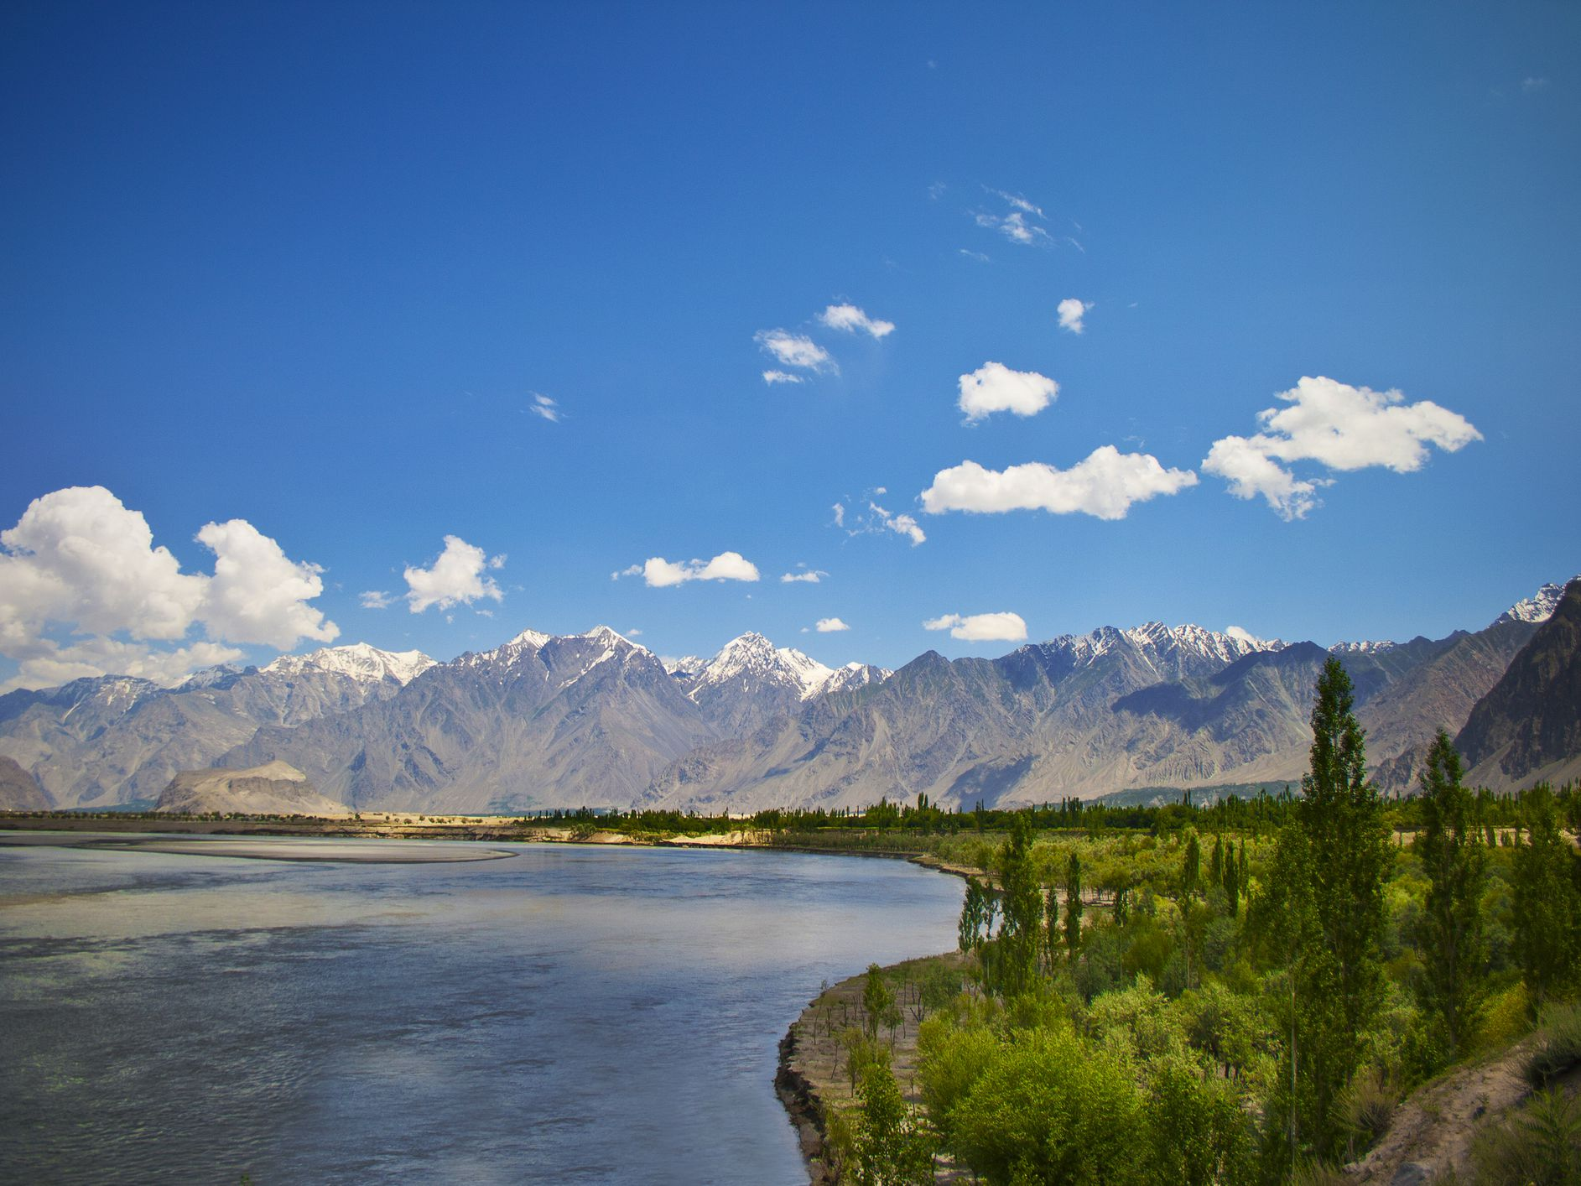
শুভেচ্ছা সকলকে

Slide 2
পাঠ পরিচিতি
শ্রেণিঃ৪র্থ
বিষয়ঃবাংলাদেশ ও বিশ্বপরিচয়
অধ্যায়ঃ ১/আমদের পরিবেশ ও সমাজ
পাঠঃ ১/প্রাকৃতিক পরিবেশের বৈচিত্র

Slide 3
শিখনফল
১.১.১ প্রাকৃতিক ও সামাজিক পরিবেশের উপাদানসমূহের পারস্পারিক সম্পর্ক বর্ণনা করতে পারবে।
১.১.২ মানবজীবনে এসব উপাদানের সম্পর্কের প্রভাব ব্যাখ্যা করতে পারবে।

Slide 4
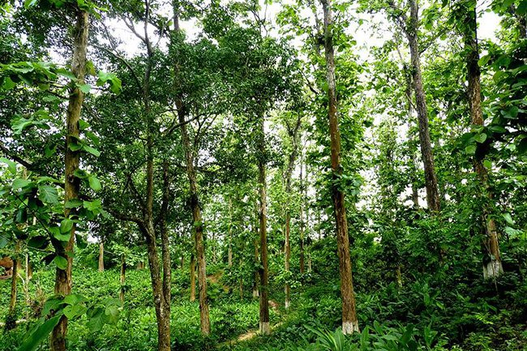
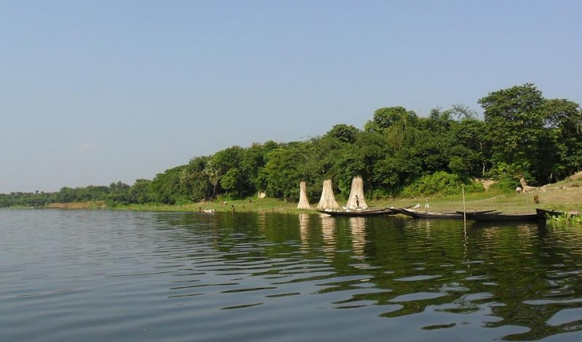
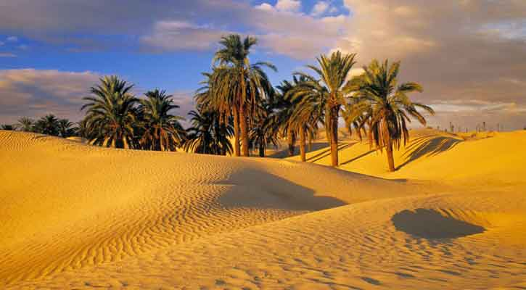
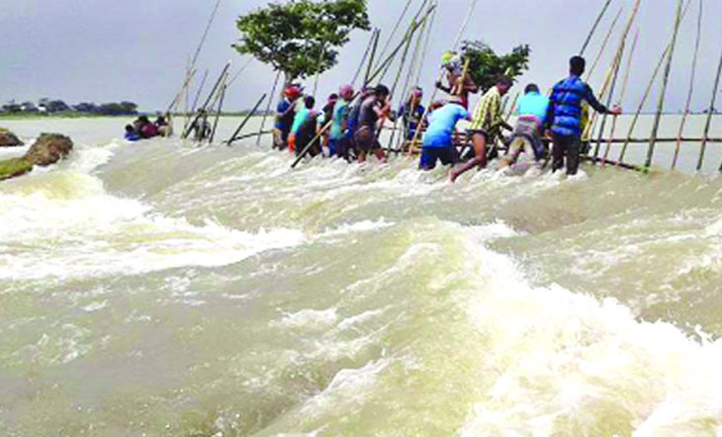
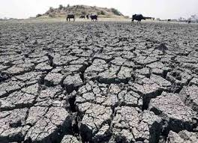
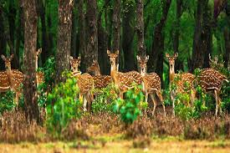
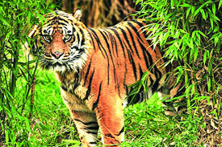
প্রাকৃতিক পরিবেশের বৈচিত্র্য

Slide 5
প্রকৃতির বিভিন্ন উপাদানগুলো নাম বল
প্রকৃতির উপাদান
মাটি
আলো
গাছ
নদী
তাপ
পাখি
বাতাস
সাগর
পানি
পশু

Slide 6
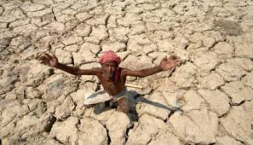
মাটি
পানি

Slide 7
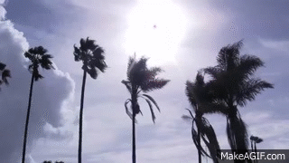
আলো,তাপ
বাতাস

Slide 8
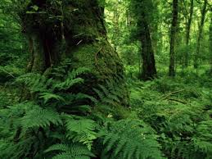
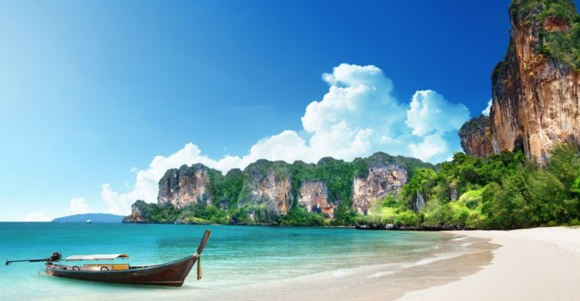
গাছপালা
সাগর-মহাসাগর

Slide 9
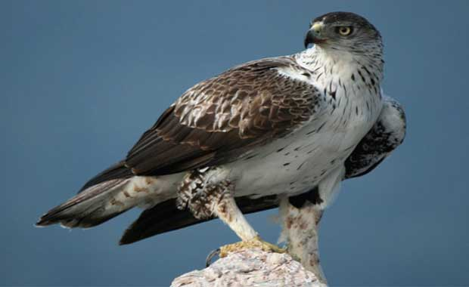
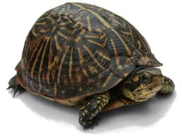
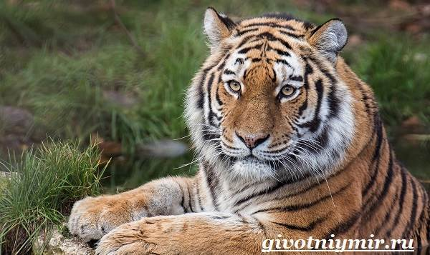
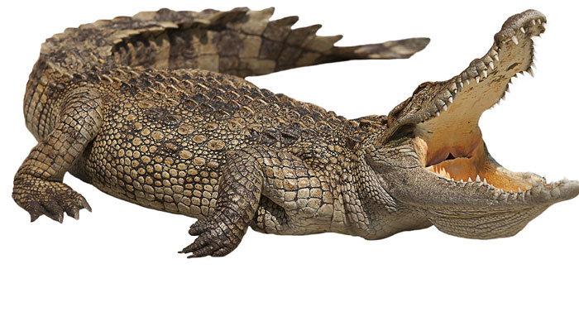
প্রকৃতির বিভিন্ন উপাদান
নদী
পশু-পাখি

Slide 10
একক কাজ
৫ টি প্রাকৃতিক উপাদানের নাম বল।

Slide 11
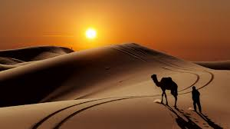
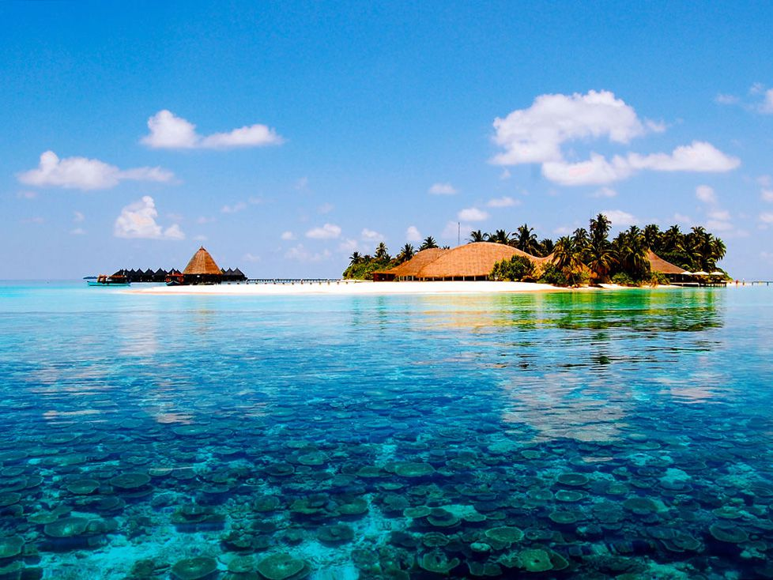
পৃথিবীর বিভিন্ন অঞ্চলের প্রাকৃতিক পরিবেশের মধ্যে বৈচিত্র্য রয়েছে।

Slide 12
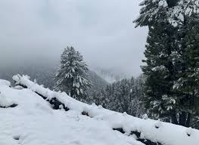
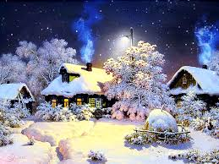
কোনো অঞ্চল তুষারে ডাকা

Slide 13
আবার কোনো কোনো অঞ্চলে শুষ্ক মরুভূমি।

Slide 14
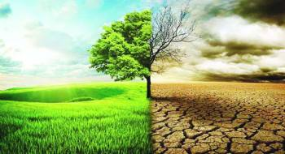
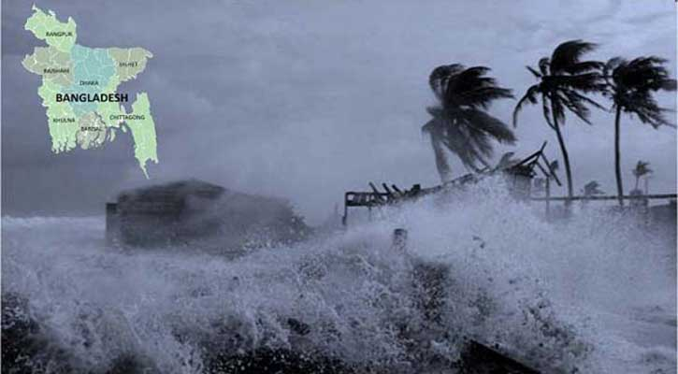
বিভিন্ন স্থানের জলবায়ুর মধ্যেও রয়েছে ভিন্নতা

Slide 15
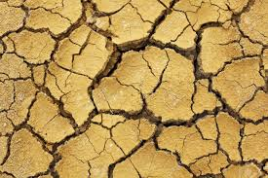
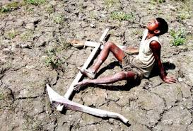
কোনো স্থান শুষ্ক,

Slide 16
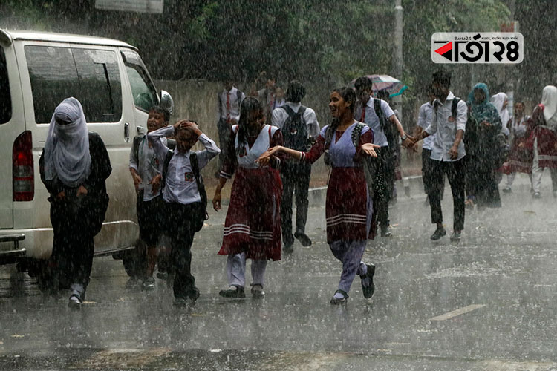
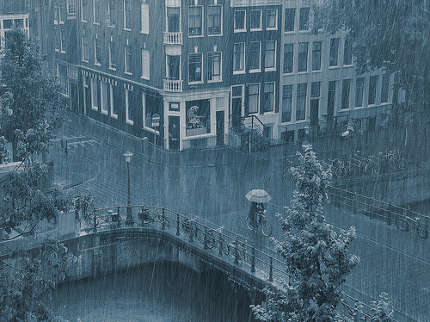
কোথাও বৃষ্টির পরিমান বেশি।

Slide 17
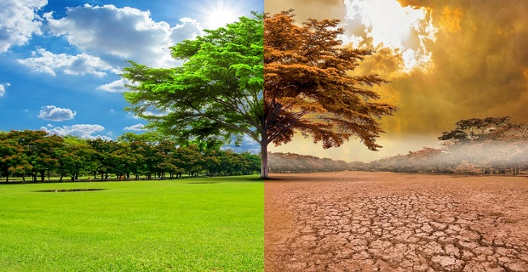
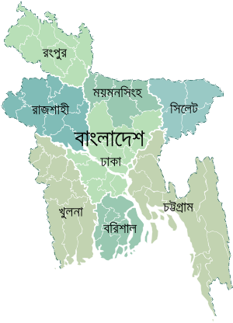
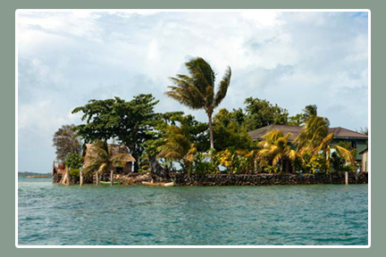
উত্তর অঞ্চল
দক্ষিণ অঞ্চল
বাংলাদেশের উত্তর ও দক্ষিণ অঞ্চলের প্রাকৃতিক পরিবেশে ভিন্নতা রয়েছে।

Slide 18
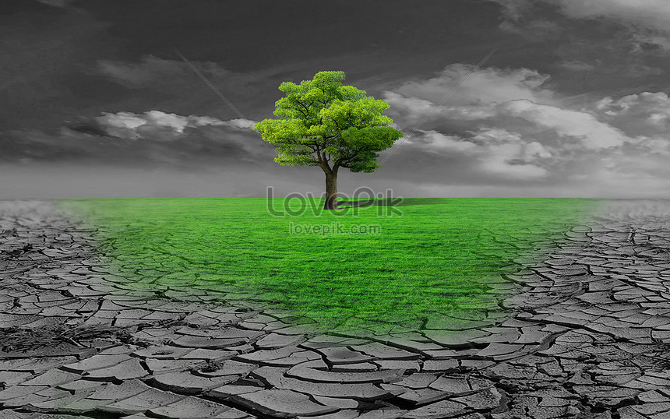
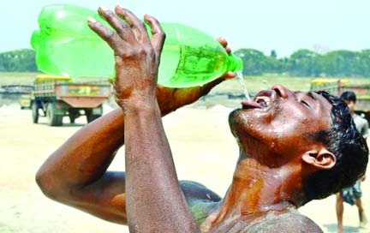
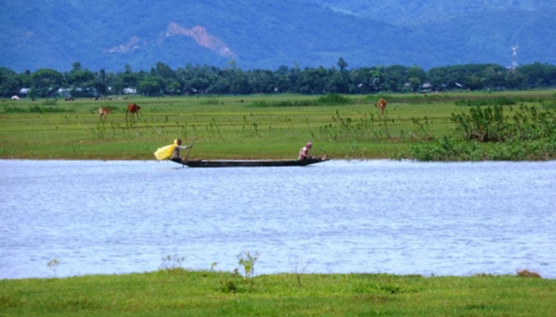
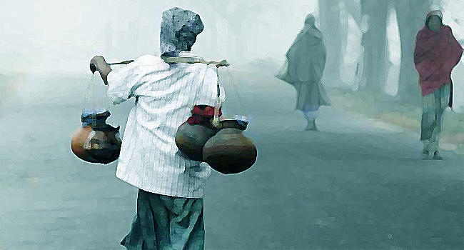
উত্তর অঞ্চলের ভূমি উঁচু
গ্রীষ্মকালে অনেক গরম পড়ে।
নদ-নদীর সংখ্যা কম
শীতকালে বেশ ঠান্ডা পড়ে ।

Slide 19
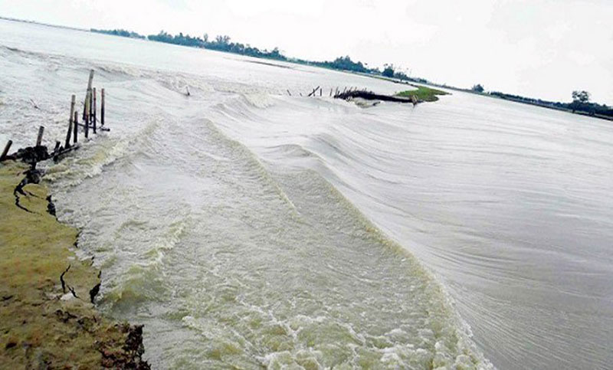
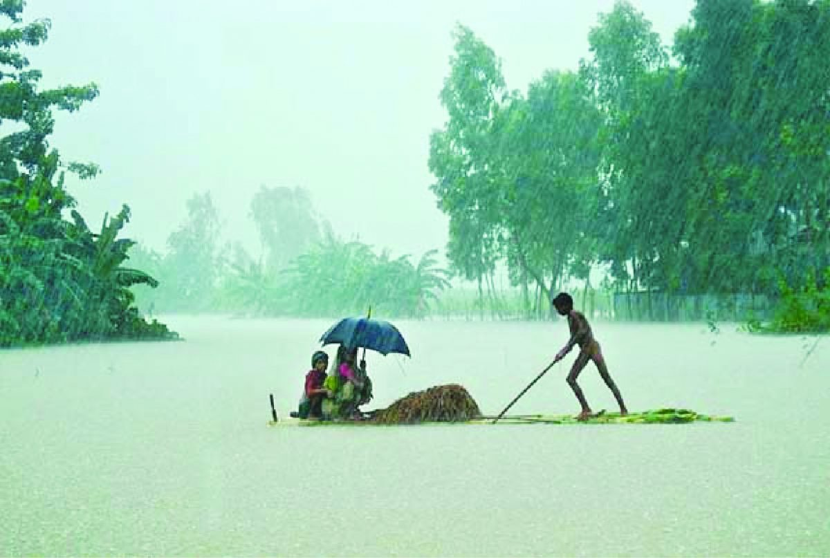
দক্ষিণ অঞ্চলের ভূমি নিচু,
সেখানে অনেক নদী মিলিত হয়েছে
নদীর কারণে এ অঞ্চলে বন্যার প্রবণতা বেশি।

Slide 20
দলীয় কাজ
নীচের ছকের মত করে খাতা ছক তৈরি কর এবং বাংলাদেশের উত্তর ও দক্ষিণ অঞ্চলের পার্থক্য লেখ। কাজটি জোড়ায় কর।
বাংলাদেশের উত্তর অঞ্চল | বাংলাদেশের দক্ষিণ অঞ্চল

Slide 21
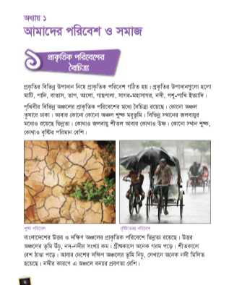
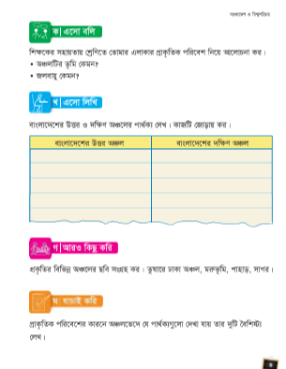
পাঠ্যপুস্তকের ২ ও ৩ নং পৃষ্ঠা বের করে নীরবে পড়

Slide 22
মূল্যায়ন
১। প্রাকৃতিক পরিবেশের তিনটি উপাদানের নাম লেখ।
২। বাংলাদেশের কোন কোন অঞ্চলে বেশি বন্যা হয়?
৩। গ্রীষ্মকালে কোন অঞ্চলে বেশি গরম পড়ে ?
৪। বাংলাদেশের উত্তর ও দক্ষিণ অঞ্চলের ভূপ্রকৃতি কীভাবে আলাদা?

Slide 23
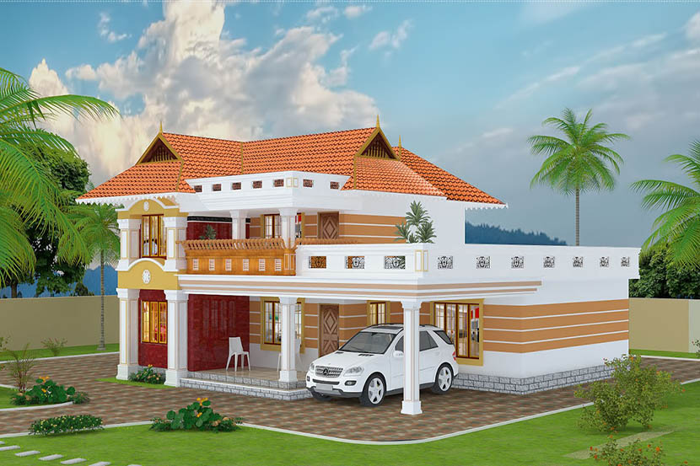
বাড়ির কাজ
তুমি যে অঞ্চলে বাস কর তার প্রকৃতি সম্পর্কে ৫ টি বাক্য লিখ।

Slide 24
ধন্যবাদ সকলকে

